Slide 2

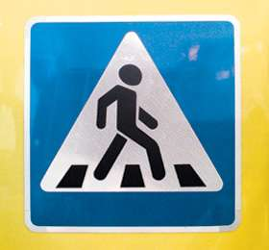
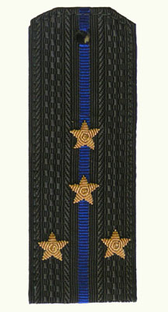
?

Slide 3
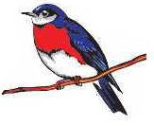

Slide 5
Какие признаки относятся
к объекту птица?
Живет в гнезде
Имеются когти
Плавает
Летает
Прыгает
Строит норы
Острые зубы
Серый цвет
Клюв
Перепонки на лапах
Перья

Slide 6
Какие признаки относятся
к объекту птица?
Живет в гнезде
Имеются когти
Плавает
Летает
Прыгает
Строит норы
Острые зубы
Серый цвет
Клюв
Перепонки на лапах
Перья

Slide 7
Какие из этих признаки больше всего относятся к объекту птица?
Живет в гнезде
Имеются когти
Плавает
Летает
Клюв
Перепонки на лапах
Перья

Slide 8
Какой можно сделать вывод?
Не все признаки объекта являются главными, т.е. существенными.

Slide 9
ПРИЗНАКИ ОБЪЕКТОВ
существенные
НЕсущественные

Slide 10
существенные
НЕсущественные
Живет в гнезде
Имеются когти
Плавает
Летает
Клюв
Перепонки на лапах
Перья

Slide 11
существенные
НЕсущественные
Клюв
Плавает
Летает
Имеются когти
Перья
Живет в гнезде
Перепонки на лапах

Slide 12
существенные
ПОНЯТИЕ
Клюв
Совокупность существенных признаков объекта или множества однородных объектов
Летает
Перья

Slide 13
Какой можно сделать вывод?
Совокупность существенных признаков объекта или множества однородных объектов отражается в ПОНЯТИИ.

Slide 14
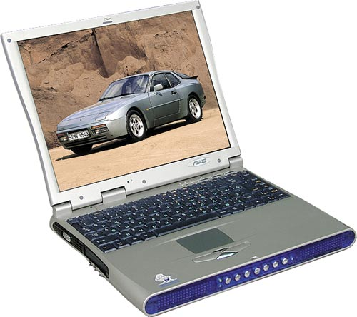
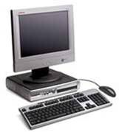
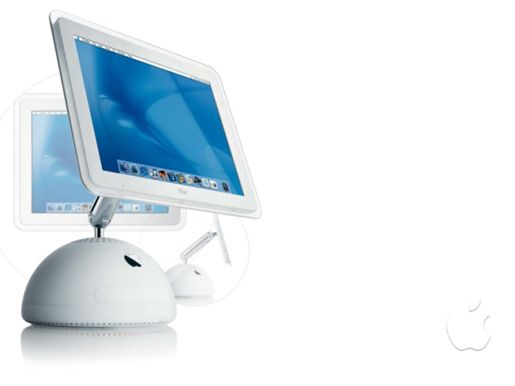
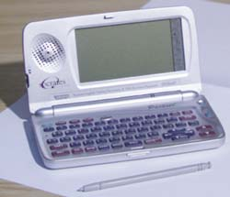
КОМПЬЮТЕР
Назовите эти объекты
одним понятием
Универсальное электронное устройство для хранения, обработки и передачи информации

Slide 15
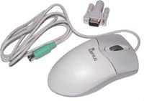
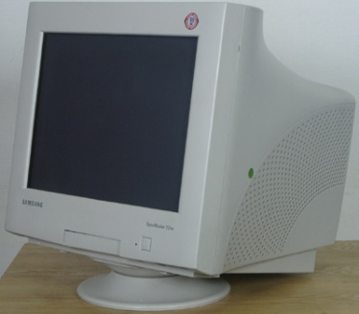
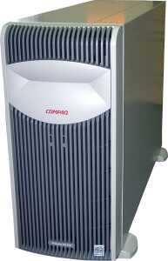
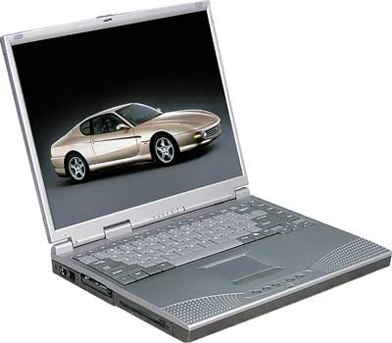
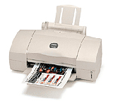
Выразите понятия одним словом:

Slide 16
Можно ли выразить понятие не одним словом, а несколькими словами, например прилагательным и существительным?

Slide 17
Выразите понятия при помощи прилагательного и существительного:

Slide 18
Какой можно сделать вывод?
ПОНЯТИЕ в языке выражаются одним или несколькими словами.

Slide 20
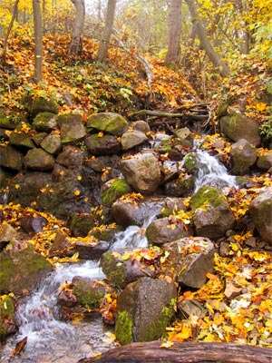
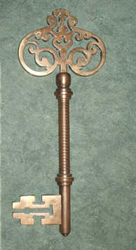
Какое еще понятие может выражать слово КЛЮЧ?

Slide 21
СЛОВА - ОМОНИМЫ
Слова, имеющие разное значение, выражающие разные понятия, но одинаково звучащие, называются…

Slide 22
Вспомните и запишите несколько слов-омонимов,
выражающих разные понятия.
Правило: Слова, имеющие разное значение, выражающие разные понятия, но одинаково звучащие, называются слова – омонимы.

Slide 23
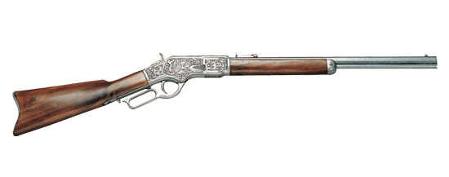
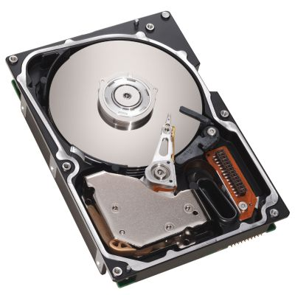
винчестер
винчестер

Slide 24
М А С С А
Б Е З Д Н А
Т Ь М А
У Й М А
Что связывает эти понятия?
СЛОВА - СИНОНИМЫ
обозначают одно понятие

Slide 25
Вспомните и запишите несколько слов-синонимов,
выражающих разные понятия.
Правило: Слова, выражающие одно и то же понятие, но звучащие по разному, называются слова – синонимы.

Slide 26
Какой можно сделать вывод?
Слова – омонимы выражают разные понятия.
Слова – синонимы выражают одно и то же понятие.

Slide 27
Практическая работа
Цель: научиться определять
«лишнее» понятие.

Slide 28
Если бы вы были авторами учебника, то как бы вы сформулировали тему нашего урока?

Slide 29
Тема урока:
Понятие как форма мышления

Slide 30
Цель урока:
1. узнали признаки объектов.
2. узнали, что называется понятием.
3. узнали, с помощью чего выражаются понятия.

Slide 31
Правильные ответы:
1 - Г
2 - А
3 - Б
4 - Б
5 - А

Slide 32
?
Понятие: «ЗНАК»

Slide 33
Закончи предложение
сегодня я узнал…
было интересно…
было трудно…
я выполнял задания…
я понял, что…
теперь я могу…
я приобрел…
я научился…
у меня получилось …
я смог…
я попробую…

Slide 34

Спасибо за работу!

